Slide 1
السمنة تحولت إلى مشكلة اجتماعية تهدد صحة الأفراد والمجتمع
جويل ابو العظام

Slide 2
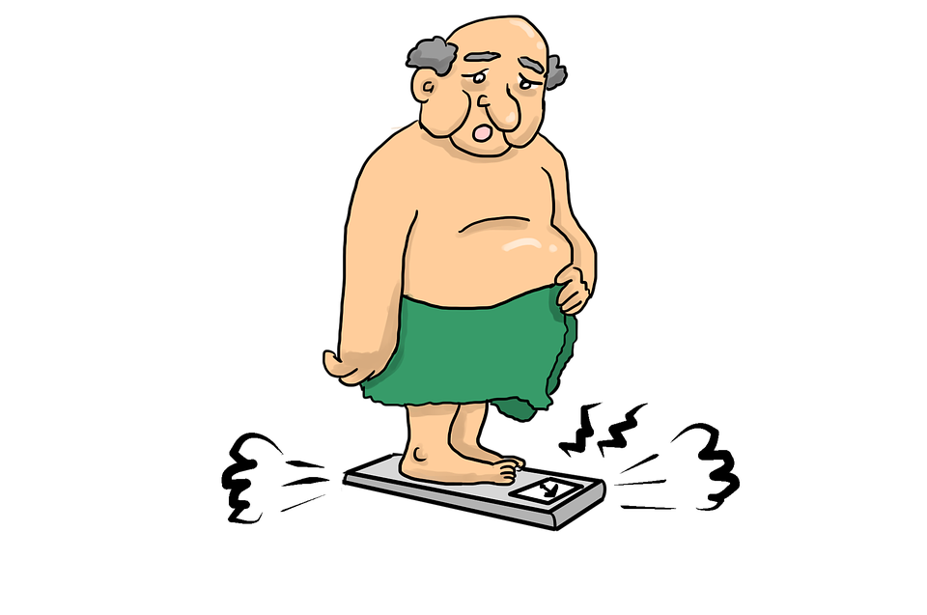
السمنة
وجدنا ان يعاني أكثر من مليار شخص، في جميع أنحاء العالم، من السمنة - 650 مليون بالغ و340 مليون مراهق و39 مليون طفل. وهذا الرقم آخذ في التزايد مع مرور الوقت. و السمنة هي ليست مشكلة صحية فقط بل الكثيرين يتعرضوا الى التنمر والى التميز من زملائهم و احيانا من افراد عائلتهم بسبب السمنة او زيادة الوزن.

Slide 3
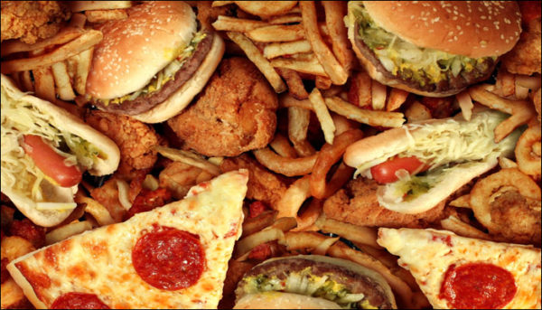
اسباب السمنة
تظهر الأبحاث من (مايو كلينيك) ان الرغم من التأثيرات الجينية والهرمونية على وزن الجسم، فإن السمنة تظهر عندما تتناول سعرات حرارية أكثر مما تحرقه في الأنشطة اليومية العادية والتمارين الرياضية. فالجسم يخزن هذه السعرات الحرارية الزائدة عن الحاجة على هيئة دهون.

Slide 4
ما هي حلول لالسمنة
أشارت منظمة الصحة العالمية إلى حاجة البلدان إلى العمل معا لخلق بيئة غذائية أفضل حتى يتمكن الجميع من الوصول إلى نظام غذائي صحي وتحمل تكاليفه.
تشمل الخطوات الفعالة تقييد تسويق الأطعمة والمشروبات التي تحتوي على نسبة عالية من الدهون والسكر والملح للأطفال، وفرض ضرائب على المشروبات المحلاة، وتوفير وصول أفضل إلى طعام صحي ميسور التكلفة.
تحتاج المدن والبلدات إلى توفير مساحة للمشي الآمن وركوب الدراجات والاستجمام، وتحتاج المدارس إلى مساعدة الأسر على تعليم الأطفال عادات صحية منذ وقت مبكر.

Slide 5
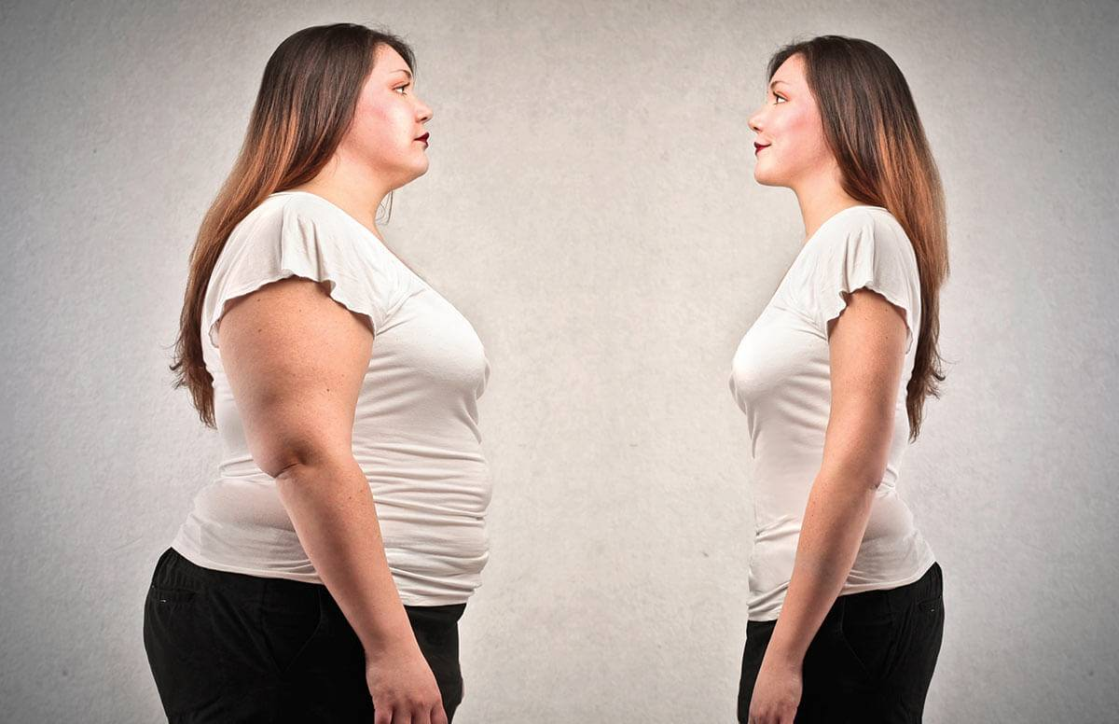
ما هي السمنة كمشكلة اجتماعية وكيف يمكن التخلص منها
عدنا في هاذا السئال الى د.مارك هايمان طبيب أمريكي و مؤلف مبيعًا في نيويورك. يشير إلى أن السمنة تؤثر على الصحة النفسية والعاطفية للأفراد وتؤدي إلى تدني التقبل الاجتماعي.و يؤكد على ضرورة خلق بيئة مشجعة ومحفزة للأشخاص المصابين بالسمنة للمشاركة في أنشطة اجتماعية وزيادة ثقتهم بأنفسهم.

Slide 6
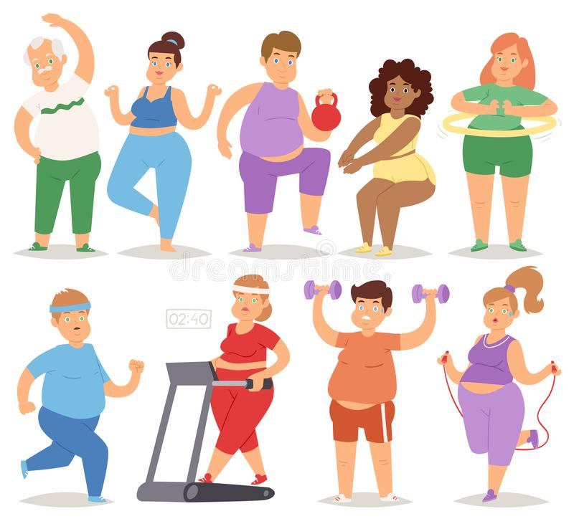
و اشارة د. زارا رحمان إلى أن السمنة تؤثر على التفاعلات الاجتماعية والعلاقات الشخصية للأفراد. تشدد على ضرورة تعزيز ثقافة الاحترام والتقبل للأشخاص المصابين بالسمنة وتشجيع المجتمع على الانتقال من الحكم بناءً على المظهر إلى تقدير الشخصية والإسهامات الفردي

Slide 7
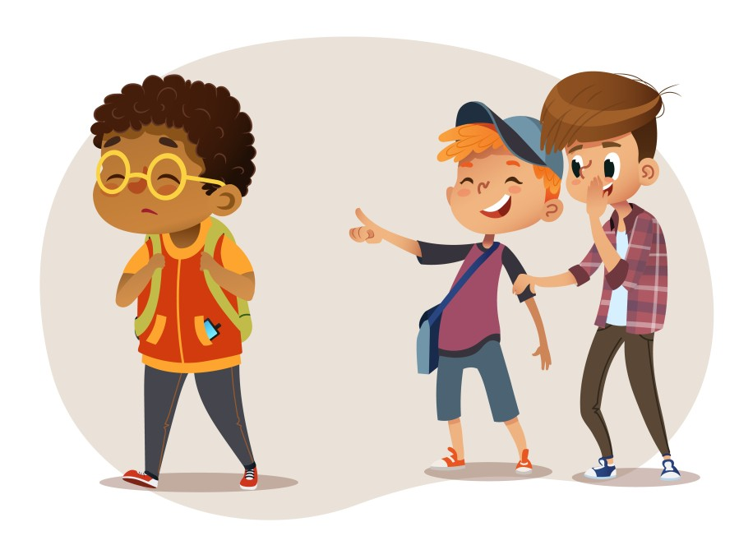

و اخيرا وجدنا ان السمنة تاثر على الكثير من الاشخاص المصابين بالسمنة في اكثر من طريقة و اليمكن ان تادي الى الكثير من المشاكل السحية والنفسية من اجل التميز والتنمر الذي يتعرضون اليه من الاشخاص المحيطين بهم و يجب على المشتمع طقبل الافراد جميعهم و النذر عاى البعض بطريقة مختلفة وعدم التنمر على الافراد بسبب المنذر الخارجي

